Slide 1
ИСКУШЕНИЕ КАЖДОЙ ДЕВУКИ
Тема 2
«Мифы, которые усиливают наши искушения»
ОЖС ВРСМ

Slide 2
«Какие мифы о сексе, любовных отношениях и встречах ставили вас в рискованные сексуальные ситуации или приводили к нездоровым отношениям?»
Notes:
Девушкам студенткам задали вопрос: «Какие мифы о сексе, любовных отношениях и встречах ставили вас в рискованные сексуальные ситуации или приводили к нездоровым отношениям?» Семь мифов, о которых мы будем с вами говорить , отражают самые распространенные ответы.
Хотя на первый взгляд вам может показаться, что те или иные заблуждения лично вас никоим образом не касаются, мы все-таки советуем внимательно отнестись к тому, о чем пойдет речь на этой встрече. Нередко мы даже не подозреваем, что имеем не верный взгляд на то, с чем мы столкнулись . Понимая суть этих мифов и ту ложь, на которой они строятся, вы сможете увереннее защищать себя, если подвергнетесь подобному искушению

Slide 3
Миф 1
То, как я одеваюсь — это моя забота. Богу или молодым людям не должно быть до этого никакого дела.
Notes:
Что вы на это скажите?(дать время высказаться)

Slide 4
«Судят ли о вас по вашей одежде?
Да, потому что она отражает ваши черты характера. Она раскрывает вашу позицию вообще и по отношению к самой себе также, как и ваши слова»
Руфь Бадд
«Делайте это правильно»
Notes:
«Судят ли о вас по вашей одежде? Да, потому что она отражает ваши черты характера. Она раскрывает вашу позицию вообще и по отношению к самой себе также, как и ваши слова» (Руфь Бадд «Делайте это правильно» Ревью энд Геральд)
(обсудите высказывание)

Slide 5
«Я убедилась, что по внешности человека можно определить, кому принадлежит его сердце»
Е.Уайт
«Дочери Бога»,
стр.154

Slide 6
К чему стремиться?
Где-то на подсознательном уровне они просто хотят привлечь к себе внимание молодых парней. Но какого внимания они добьются?
Notes:
Многие молодые женщины, в том числе и христианки, носят облегающие трикотажные маячки, которые выставляют грудь напоказ, спортивные мини-юбочки или коротенькие шортики, которые уже не оставляют никакого простора воображению. Они щеголяют в обрезанных выше пупка топиках и джинсах, которые держатся на бедрах, или в платьях, состоящих из лифа и юбки, которые оставляют талию открытой, да еще, бывает, и кромка нижнего белья выглядывает наружу. Им кажется, что они просто следуют моде, но это не вся правда. Где-то на подсознательном уровне они просто хотят привлечь к себе внимание молодых парней. Но какого внимания они добьются?

Slide 7
«Парень поведет себя с тобой в соответствии с тем, как ты одета. Если твой наряд – приглашение рассмотреть твое тело во всех подробностях, то не удивляйся, что при взгляде на тебя у него текут слюнки и он думает только об одном…»
Джастин Лукаду
«Вся правда о свиданиях»
Notes:
Вот, что пишет Джастин Лукаду в своей книге «Вся правда о свиданиях»: «Парень поведет себя с тобой в соответствии с тем, как ты одета. Если твой наряд – приглашение рассмотреть твое тело во всех подробностях, то не удивляйся, что при взгляде на тебя у него текут слюнки и он думает только об одном…»

Slide 8
«Ребята не были бы такими настырными [в своих сексуальных преследованиях], если бы девушки не одевались так вызывающе. Когда мы видим девчонку в платьице в обтяжку или открытом сверх всякой меры, ясно, что наш сексуальный радар зашкаливает, и мы берем ее на заметку. Конечно, жениться на таких обычно никто не собирается. Вообще-то, если парень принципиальный, он от такой отвернется и не будет обращать на нее внимания. Если нет, он начнет к ней приставать - понятно, с какими намерениями».
Notes:
Студента колледжа попросили прокомментировать высказывание девушек о том, что у парней на уме только одно – секс. Вот, что он сказал: «Ребята не были бы такими настырными [в своих сексуальных преследованиях], если бы девушки не одевались так вызывающе. Когда мы видим девчонку в платьице в обтяжку или открытом сверх всякой меры, ясно, что наш сексуальный радар зашкаливает, и мы берем ее на заметку. Конечно, жениться на таких обычно никто не собирается. Вообще-то, если парень принципиальный, он от такой отвернется и не будет обращать на нее внимания. Если нет, он начнет к ней приставать - понятно, с какими намерениями».

Slide 9
Будьте личностью, которую хочется узнать, а не объектом, которым хочется обладать.
Notes:
Одевайтесь скромно, но со вкусом. Выбирайте одежду, подчеркивающую ваши достоинства. Но знайте, что если наденете что-то слишком обтягивающее, короткое или открытое, то перестанете быть личностью, которую хочется узнать и превратитесь в объект, которым хочется овладеть.

Slide 10
«Сказал также Иисус ученикам: невозможно не придти соблазнам, но горе тому [той], через кого они приходят; лучше было бы ему [ей], если бы мельничный жернов повесили ему [ей] на шею и бросили его [ее] в море, нежели чтобы он[а] соблазнил[а] одного из малых сих»
(Луки 17:1,2)

Slide 11
Миф 2
В невинном флирте нет ничего страшного.
Notes:
Что вы на это скажите?(дать время высказаться)
Может быть, вам кажется, что флиртовать мож­но где угодно и с кем угодно, но это, наверное, от­того, что вы не понимаете, какие чувства способен вызвать у парня неуместный флирт. Дать молодому человеку понять, что ты заинтересована в более серьезных отношениях с ним - это одно дело, но бездумный флирт, который воспринимается как желание подразнить или соблазнить, - совсем другое. Нужно ли будоражить парня эмоционально или физически, если не собираешься завязывать с ним отношений? Можно ли обнадеживать человека, намекая ему на некое особое внимание и симпатию с твоей стороны, если на самом деле ты не намерена оправдывать эти надежды? Искренняя любовь и уважение к людям несовместимы с таким поведением.

Slide 12
«Игра чувствами является серьезным преступлением в очах Святого Бога»
Е.Уайт
«Христианский дом»,
стр.57

Slide 13
«Нет никакого оправдания потаканию любовной сентиментальности, никакого оправдания легкомысленному поведению, флирту…»
Е.Уайт
«Свидетельства об интимных отношениях, супружеской неверности и разводе»,
Стр.146-147

Slide 14
«Горе миру от соблазнов, ибо надобно придти соблазнам; но горе тому человеку, через которого соблазн приходит».
(Мф.18:7)

Slide 15
Миф 3
Мне нужен парень, чтобы чувствовать себя «полноценной личностью». Это сразу разрешит все мои проблемы.
Notes:
Что вы на это скажите?(дать время высказаться)

Slide 16
Если вы думаете, что сможете стать полноценной личностью благодаря другому человеку, значит вы ни когда не станете полноценной личностью.
Notes:
Если вы думаете, что сможете стать полноценной личностью благодаря другому человеку, значит вы ни когда не станете полноценной личностью. В священном писании есть такие слова:

Slide 17
«Так говорит Господь: проклят человек, который надеется на человека и плоть делает своею опорою, и которого сердце удаляется от Господа».
( Иер.17:5)
И наоборот: « Благословен человек, который надеется на Господа, и которого упование — Господь».
(Иер.17:7)

Slide 18
Мы, как правило, притягиваем , к себе таких людей, какими мы сами являемся.
Notes:
Желание стать полноценной личностью за счет парня навеяно кино и романами, в который приходит принц на белом коне и решает все проблемы девушки. В действительности все не так. Мы, как правило, притягиваем , если можно так выразиться, к себе таких людей, какими мы сами являемся.
Если я не полноценная личность, то и ко мне будут тянуться люди которые хотят самоутвердиться за счет меня, следовательно моя самооценка еще ниже упадет.

Slide 19
Чем более достойной личностью вы будете становиться, тем более достойные личности станут вами интересоваться.
Notes:
Правда и то, что, чем более достойной личностью вы будете становиться, тем более достойные личности станут вами интересоваться. Если вы любите Бога и живете осмысленной жизнью, то такие же люди будут обращать на вас внимание. Если же круг ваших интересов ограничивается тем, чтобы найти человека способного заполнить вакуум в вашей душе, то и привлечете вы к себе такого же отчаявшегося парня. И будете вы с ним, как два клеща без собаки, которые сосут живительную кровь друг из дружки.

Slide 20
Здоровый брак - это союз двух уже состоявшихся, полноценных людей, которые решили вложить свои ценности друг в друга.
Notes:
Конечно, одиночество имеет свои неприятные стороны. Иногда вы чувствуете себя неприкаянной. Тревожитесь о том, что думают о вас люди. Боитесь заглянуть в будущее, потому что вам кажется, что вы так на всю жизнь и останетесь одинокой. Но вот какая штука: отношения с мужчиной вовсе не избавляют от проблем. Просто меняешь один набор трудностей на другой. Два человека, связанных узами брака, умножают положительные и отрицательные стороны друг друга. Здоровый брак - это союз двух уже состоявшихся, полноценных людей, которые решили вложить свои ценности друг в друга. Два человека, которые опустошают друг друга, потому что им нечего вкладывать - могут только отнимать, а следовательно строят очень и очень нездоровые отношения.

Slide 21
Миф 4
Парни, в принципе, ожидают от добрачных отношений того же, что и девушки.
Notes:
Что вы на это скажите?(дать время высказаться)

Slide 22
Парень соглашается на любовь, чтобы получить секс;
Девушка соглашается на секс, чтобы получить любовь
Замечаете, какая опасная может сложиться комбинация?
Notes:
Юноши руководствуются совершенно иными побуждениями, чем девушки. Чаще всего парень соглашается на любовь, чтобы получить секс; девушка же соглашается на секс, чтобы получить любовь. Замечаете, какая опасная может сложиться комбинация?
Вот пример того, как парни и девушки отличаются друг от друга. Парень скажет⁻. «Я люблю тебя», — и девушка тут же сочинит и приложит к его словам целую поэму. «Он любит меня. Он хочет быть со мной. Нам судьбой пред­назначено быть одним целым. Мы будем неразлучны. Не могу дождаться дня нашей свадьбы. Он чувствует то же, что и я». Ну да, когда парень говорит подобные слова, он искренен. Серьезно! Да, он любит тебя. А еще он любит свою маму. Он любит свою машину, свою собаку и очень любит пиццу. Он любит побеждать. Поэтому, говоря о сво­ей любви, он говорит то, что думает, но не то, что подра­зумевается под этими словами с точки зрения девушки.
Не пытайтесь отыскать в них то, чего там нет. В конце концов, не забывайте, что независимо от того, насколько парень мил, он, прежде всего, мужчина. А это значит, что у него одна цель — физическая близость.

Slide 23
«Видишь ли, во-первых, все парни — это существа мужского пола, и только во-вторых, — христиане. Как христиане, мы позволяем Богу изменять наш характер, но наше мужское естество часто берет верх. И нашей первой мыслью является мысль о сексе».
(Джастин Лукаду)
Notes:
Может быть, ты подумала, будто все парни, независимо от того, христиане они или нет, думают об одном и том же? Ты подумала правильно, потому что именно об этом я и говорю. «Ну, нет, только не мой парень. Он добропорядочный христианин». Тогда прочти высказывания мужчины:

Slide 24
Женщины созданы для эмоциональной и душевной близости.
Notes:
С другой стороны, женщины созданы для эмоциональной и душевной близости. Это - ваша конечная цель. Так уж вы устроены. Когда парень до брака начинает требовать от вас того, что переходит границы, установленные Господом, пора сказать себе, что подобные отношения не делают чести ни вам, ни Богу

Slide 25
Миф 5
Моя любовь спасет его. Я сумею его изменить.
Notes:
Что вы на это скажите?(дать время высказаться)

Slide 26
Вы не в состоянии никого изменить или спасти. Это может сделать только БОГ !
Notes:
Не совершайте ошибки: не встречайтесь с парнем, над которым требуется основательно порабо­тать, прежде чем он сгодится кому-нибудь в мужья. Многих девушек поначалу привлекает в парне необузданный, бунтарский характер, а потом они берутся исправлять его и переделывать в мужчину своей мечты. Не хочется вас огорчать, но вы не в состоянии никого изменить или спасти. Это может сделать только Бог - и этим Он успешно занимается. Давно известно, что женская любовь никак не влияет на поведение испорченного мужчины. Она только подливает масла в огонь. Ее любовь словно бы говорит ему: «Ты хорош такой, как есть!»

Slide 27
«Комплекс мессии»
«Комплекс мессии связан с тенденцией заботиться о людях... быть спасителем, который старается избавить ближних от их проблем и трудных жизненных обстоятельств. Кому из нас не хотелось, уподобившись мессии, увести человека из неблагополучной семьи, спасти от наркомании или алкоголизма, отучить от пагубного образа жизни...
Notes:
Когда молодая женщина пытается стать спасительницей своего друга, она просто обречена на частые и болезненные разочарования. Именно об этом пишет Гэри Коллинз в своей книге «Библейские основания христианского консультирования», поясняя так называемый «комплекс мессии»:

Slide 28
«Комплекс мессии»
Но когда люди пытаются быть спасителями, в конце концов их почти всегда ждут обиды и разочарования. И все равно, временами нас так и тянет примерить на себя роль мессии. Один мой друг сказал: «Хорошо было бы, если бы я мог спасать людей от боли и избавлять их от трудностей...

Slide 29
«Комплекс мессии»
… но каждый раз, когда мне приходится браться за это дело, я вспоминаю, как я беспомощен, и думаю о том, что произошло с настоящим Мессией. Его распяли».
Гэри Коллинз «Библейские основания христианского консультирования»
Notes:
Если вам не хочется, чтобы ваши чувства то и дело распинали, предоставьте дело спасения и исправления Господу. А сами просто молитесь за ребят, которым еще нужно долго взрослеть и изменяться, прежде чем они сгодятся кому-то в мужья.

Slide 30
ПОМНИТЕ:
Тот, с кем вы встречаетесь, может стать вашим мужем. Всегда старайтесь убедиться, что характер молодого человека, с которым вы завязываете отношения, не нуждается в капитальном ремонте.
Notes:
Помните: тот, с кем вы встречаетесь, может стать вашим мужем. Всегда старайтесь убедиться, что характер молодого человека, с которым вы завязываете отношения, не нуждается в капитальном ремонте.

Slide 31
Миф 6
Мне ужасно хочется попробовать, что такое секс. Наверное, я и так уже очень провинилась перед Богом — так что толку сопротивляться?
Notes:
Что вы на это скажите?(дать время высказаться)

Slide 32
Сатана посылает мысли:
Ты же не будешь отрицать, что очень хочешь его! Вот и не отказывай себе в этом удовольствии!
Ты и так уже зашла чересчур далеко. Лишний шаг ничего не решает
Он уже знает, что ты собой представляешь. Нечего притворяться благонравной девочкой!
Notes:
Сатана любит орудовать ложным чувством вины, убеждая нас переступить границу между искушением и грехом. Он, например, посылает нам такие мысли:
Ты же не будешь отрицать, что очень хочешь его! Вот и не отказывай себе в этом удовольствии!
Ты и так уже зашла чересчур далеко. Лишний шаг ничего не решает
Он уже знает, что ты собой представля­ешь. Нечего теперь притворяться благонрав­ной девочкой!

Slide 33
С помощью таких мыслей сатана заставляет вас ощущать себя виноватой, но это ложное чувство, потому что подумать еще не значит согрешить. Вы испытали искушение, но в грех еще не впали.
Notes:
Когда Иисус сказал, что думать о плотском грехе - все равно, что совершать его (Матфея 5:27,28), Он подразумевал случаи, когда люди с удовольствием снова и снова предаются сексуальным фантазиям.
Некоторые мысли возникают у нас в голове просто в силу нашей человеческой природы, но мы не должны искусственно поддерживать их или сосредоточиваться на них. Нужно отгонять от себя их, стараться чем-нибудь отвлечься - точно так же мы можем противостоять любому искушению. Юноша может научиться «отводить глаза» от неподходящего зрелища; вы можете научиться «отводить мысли» от предметов, на которых не следует задерживаться.

Slide 34
Греху можно противостоять
«Все могу в укрепляющем меня Иисусе Христе»
Фил.4:13
Notes:
Помните: искушение само по себе не есть грех.
Греху можно противостоять «Все могу в укрепляющем меня Иисусе Христе» (Фил.4:13)

Slide 35
Миф 7
Никто не понимает как мне трудно.
Notes:
Что вы на это скажите?(дать время высказаться)

Slide 36
Девушки, опасаясь пересудов, редко разговаривают о своей жизни друг с другом.
Notes:
Этот миф наверняка существует, потому что девушки, опасаясь пересудов, редко разговаривают о своей с жизни друг с другом. К сожалению, эти страхи вполне обоснованны, поскольку горький опыт приобретается еще в детстве. К примеру, девочка по секрету рассказывает подружке, что влюбилась в мальчика из их класса. Та неминуемо разбалтывает ее секрет двум другим подружкам или, еще того хуже, посвящает в тайну этой исповеди самого мальчика. Если вы через это прошли, то волей-неволей научились держать свои тайны при себе и ни в коем случае не посвящать в них других девушек.

Slide 37
Будет очень хорошо, если вы научитесь решать свои проблемы с Богом.
Notes:
Будет очень хорошо, если вы научитесь решать свои проблемы с Богом. Павел в Первом послании к коринфянам 10:13 пишет: «Вас постигло искушение не иное, как человеческое; и верен Бог, Который не попустит вам быть искушаемыми сверх сил, но при искушении даст и облегчение, так чтобы вы могли перенести».
А еще молитесь, чтобы Господь послал вам добродетельную наставницу, ей может оказаться ваша мать, старшая сестра или жена пастора, с которой вы можете обсудить то, что вас смущает. Не держите все в себе. Когда вы оступаетесь и не дотягиваете до Божьего стандарта, мудрый наставник или надежный друг может правильно настроить вас - причем не рез­ким осуждением, а напоминанием о том, что нужно быть рассудительнее.

Slide 38
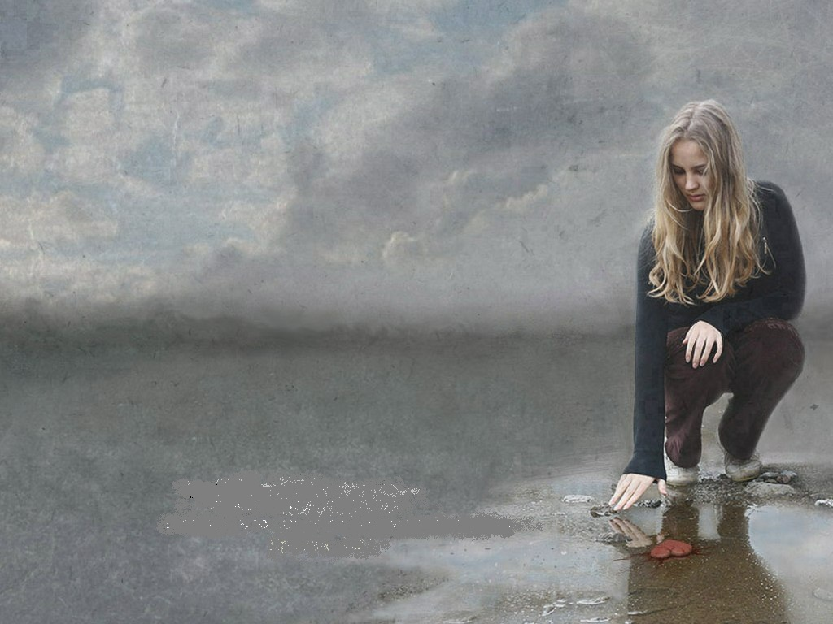
«Вас постигло искушение не иное, как человеческое; и верен Бог, Который не попустит вам быть искушаемыми сверх сил, но при искушении даст и облегчение, так чтобы вы могли перенести».
1Кор.10:13

Slide 39
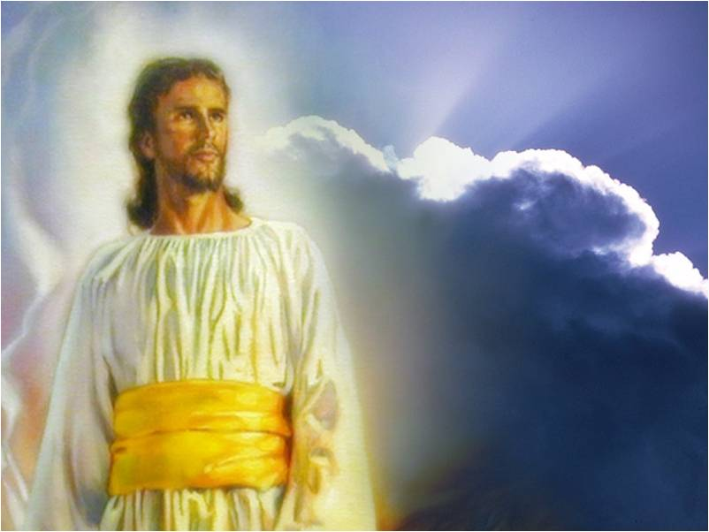
Готовьтесь к победе!
«И Я умолю Отца, и даст вам другого Утешителя, да пребудет с вами вовек, Духа истины, Которого мир не может принять, потому что не видит Его и не знает Его; а вы знаете Его, ибо Он с вами пребывает и в вас будет».
Иоанна 14:15-17.
В ЭТОЙ ЖИЗНЕННОЙ БОРЬБЕ ВЫ НЕ ОДИНОКИ !

